Slide 1
CC3201-1 Bases de Datos Otoño 2025 Clase 3: Modelo Entidad-Relación (II)
Aidan Hogan
aidhog@gmail.com

Slide 2
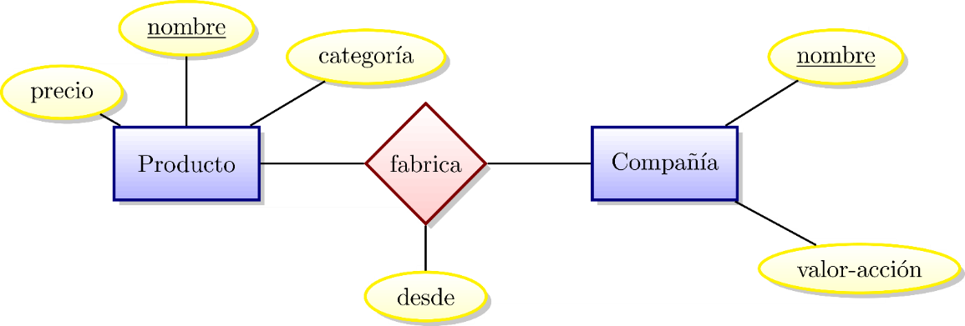
La última vez: E–R

Slide 3
Diagrama Entidad–Relación: relaciones múltiples
Capítulo 2 | Ramakrishnan / Gehrke

Slide 4
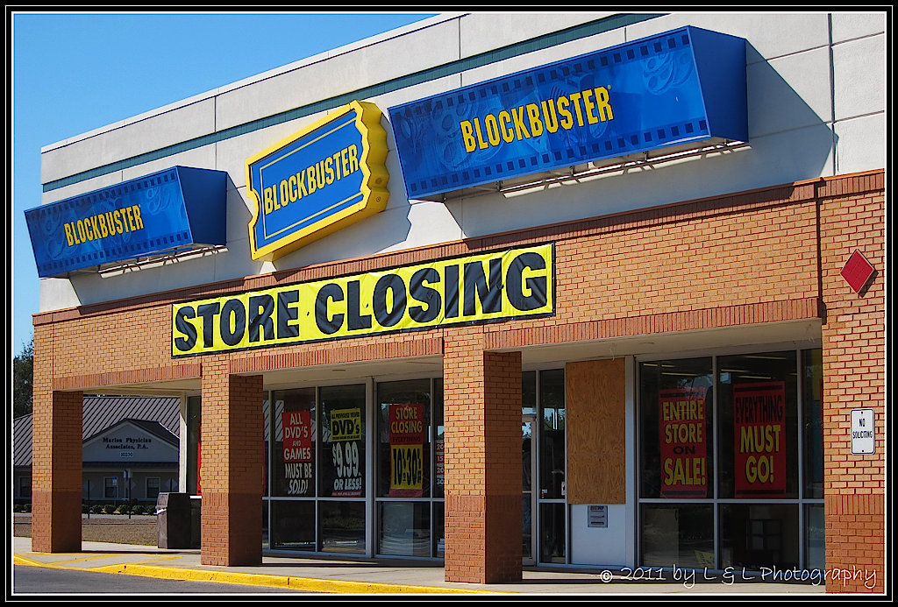
ER: Relaciones
¿Cómo se puede modelar un alquiler que involucra Personas, Películas y Locales de Videos?

Slide 5
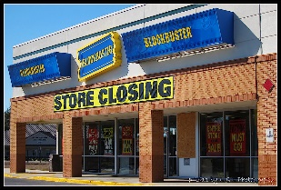
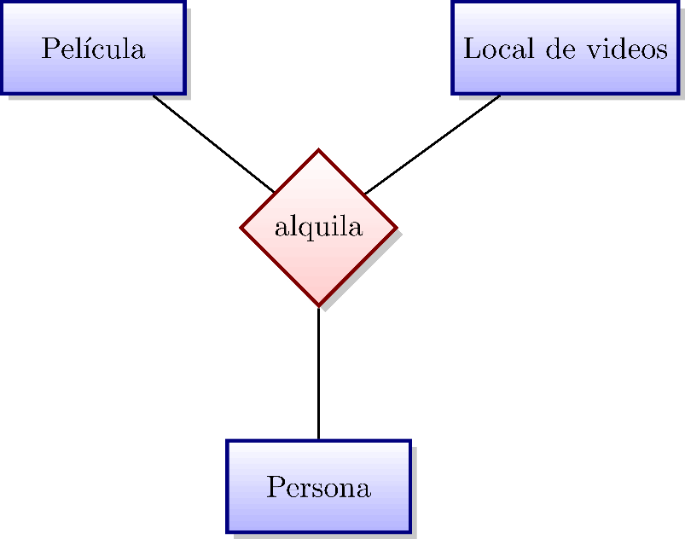
ER: Relaciones Múltiples
¿Cómo se puede modelar un alquiler que involucra Personas, Películas y Locales de Videos?

Slide 6
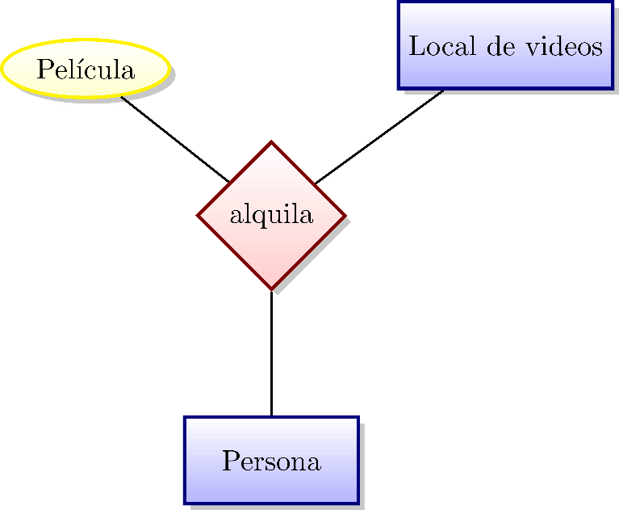
ER: Relaciones Múltiples
¿Por qué no un atributo?
Y ¿si Película no es un “valor simple” (tiene varios atributos)?
No vamos a poder asociar atributos como año, director, etc.

Slide 7
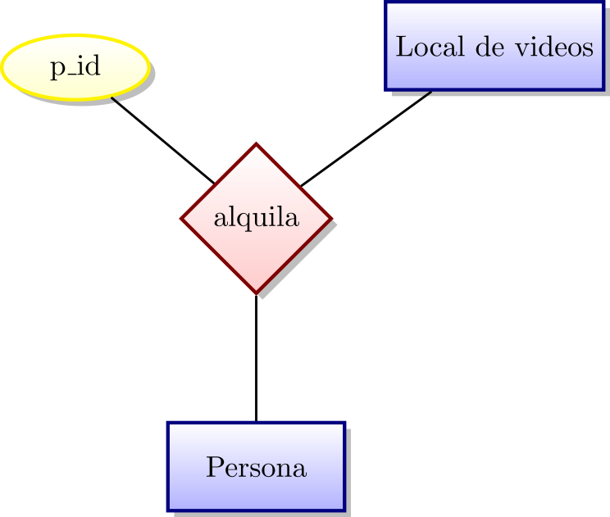
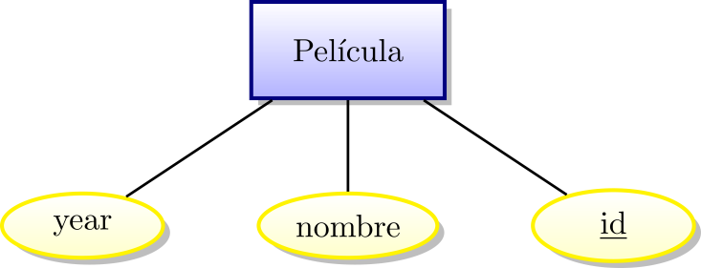
ER: Relaciones Múltiples
¿Y ahora?
No se pueden relacionar atributos de diferentes entidades.
(Contradiría el propósito de un diseño conceptual.)

Slide 8
ER: Relaciones Múltiples
¿Las multiplicidades?
…

Slide 9
ER: Relaciones Múltiples

Slide 10
ER: Relaciones Múltiples
¿Qué significa ésta (exactamente)?
Si sabemos la persona, sabemos la película y el local de videos.
Una Persona puede alquilar una sola Película en un solo Local de videos.
Puede haber varias Locales de videos con varias Películas, etc.

Slide 11
ER: Relaciones Múltiples
¿Si quisiéramos decir que una Persona puede alquilar
varias Películas de varios Locales de videos?
…

Slide 12
ER: Relaciones Múltiples
¿Si quisiéramos decir que una Persona puede alquilar varias Películas pero de un solo Local de videos?
Regresaremos.

Slide 13
ER: Relaciones Múltiples
¿Es un diagrama ER?
Formalmente no. No tenemos llaves de entidades.
(Pero a menudo aquí, se omiten los atributos para ser conciso)

Slide 14
ER: Relaciones Múltiples
¿Se puede hacerlo usando relaciones binarias?
…

Slide 15
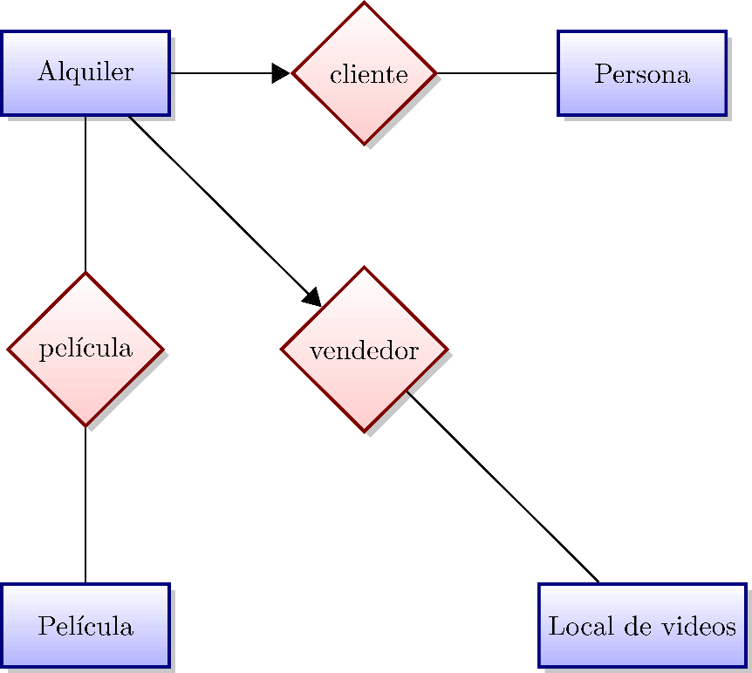
ER: Relaciones Binarias vs. Múltiples
¿Cuál es preferible?
Más flexible
(p.ej., restricciones)
Mucho más conciso

Slide 16
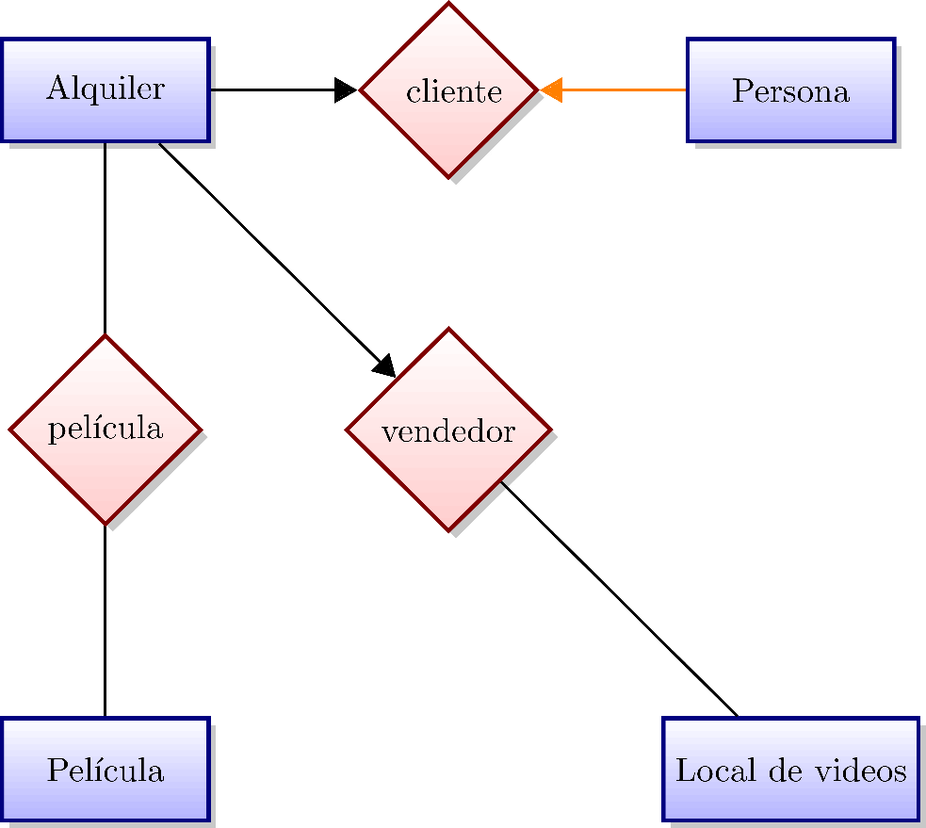
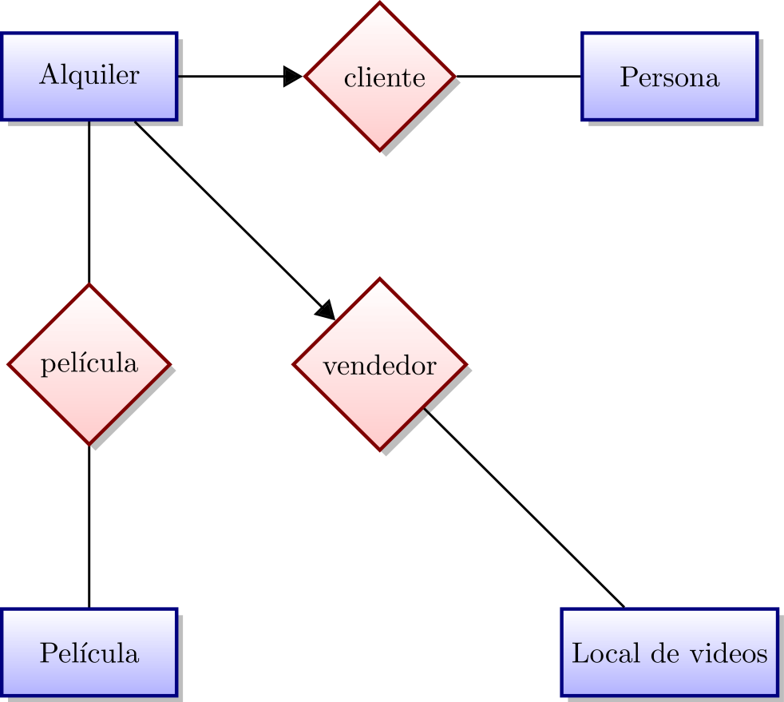
ER: Relaciones Múltiples
¿Si quisiéramos decir que una Persona puede alquilar varias Películas pero de un solo Local de videos?
…
No tendría mucho sentido para datos/alquileres históricos. ☺

Slide 17
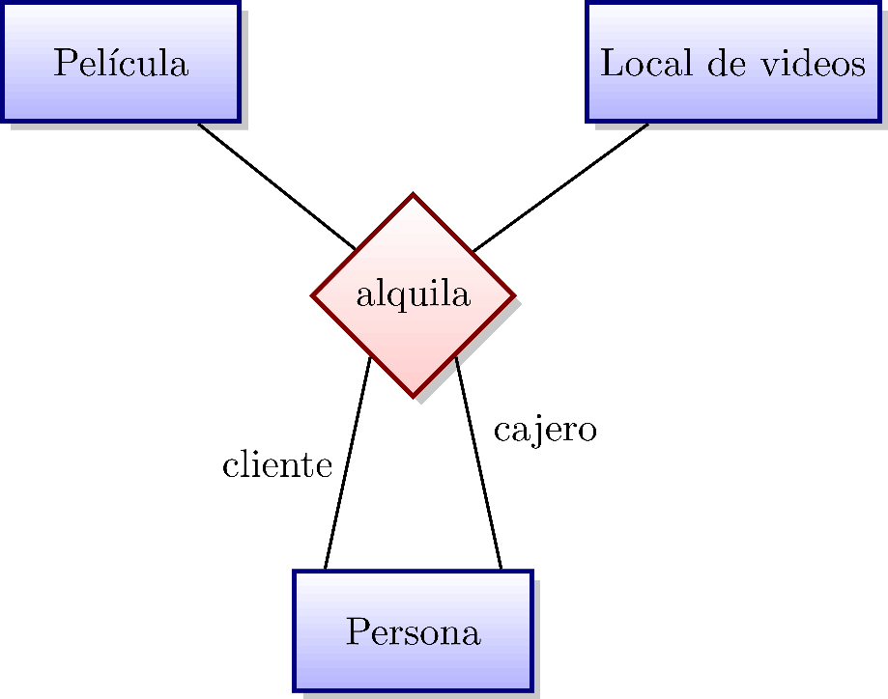
DER: Relaciones Múltiples: Arcos Etiquetados (Papeles)

Slide 18
Diagrama Entidad–Relación: Jerarquías de Clases
Capítulo 2 | Ramakrishnan / Gehrke

Slide 19
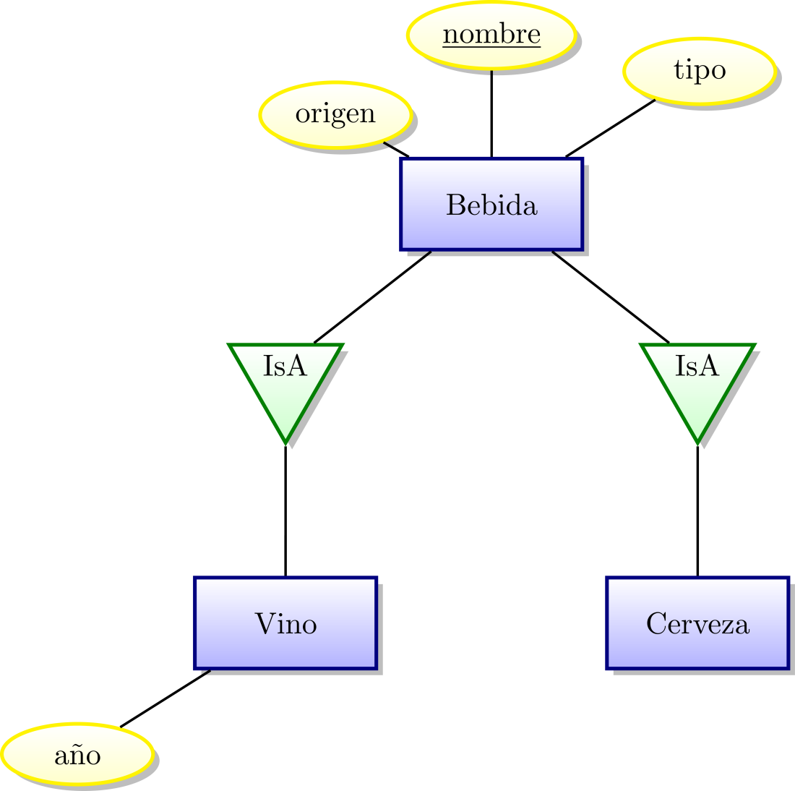
E–R: Jerarquías de clases IsA: esUn(a) en inglés
… los atributos origen, nombre y tipo
se heredan por Vino y Cerveza

Slide 20
E–R: Jerarquías de clases Superclases y subclases
… Bebida es una superclase
… Vino y Cerveza son subclases

Slide 21
E–R: Jerarquías de clases Generalización y especialización
Bebida generaliza
Vino y Cerveza
Vino y Cerveza especializan Bebida

Slide 22
DER: Jerarquías de clases Restricciones: Solapamiento
Solapamiento (Overlap): ¿se permite que dos subclases contengan la misma entidad?
¿Hay Solapamiento aquí?
No (con suerte).

Slide 23
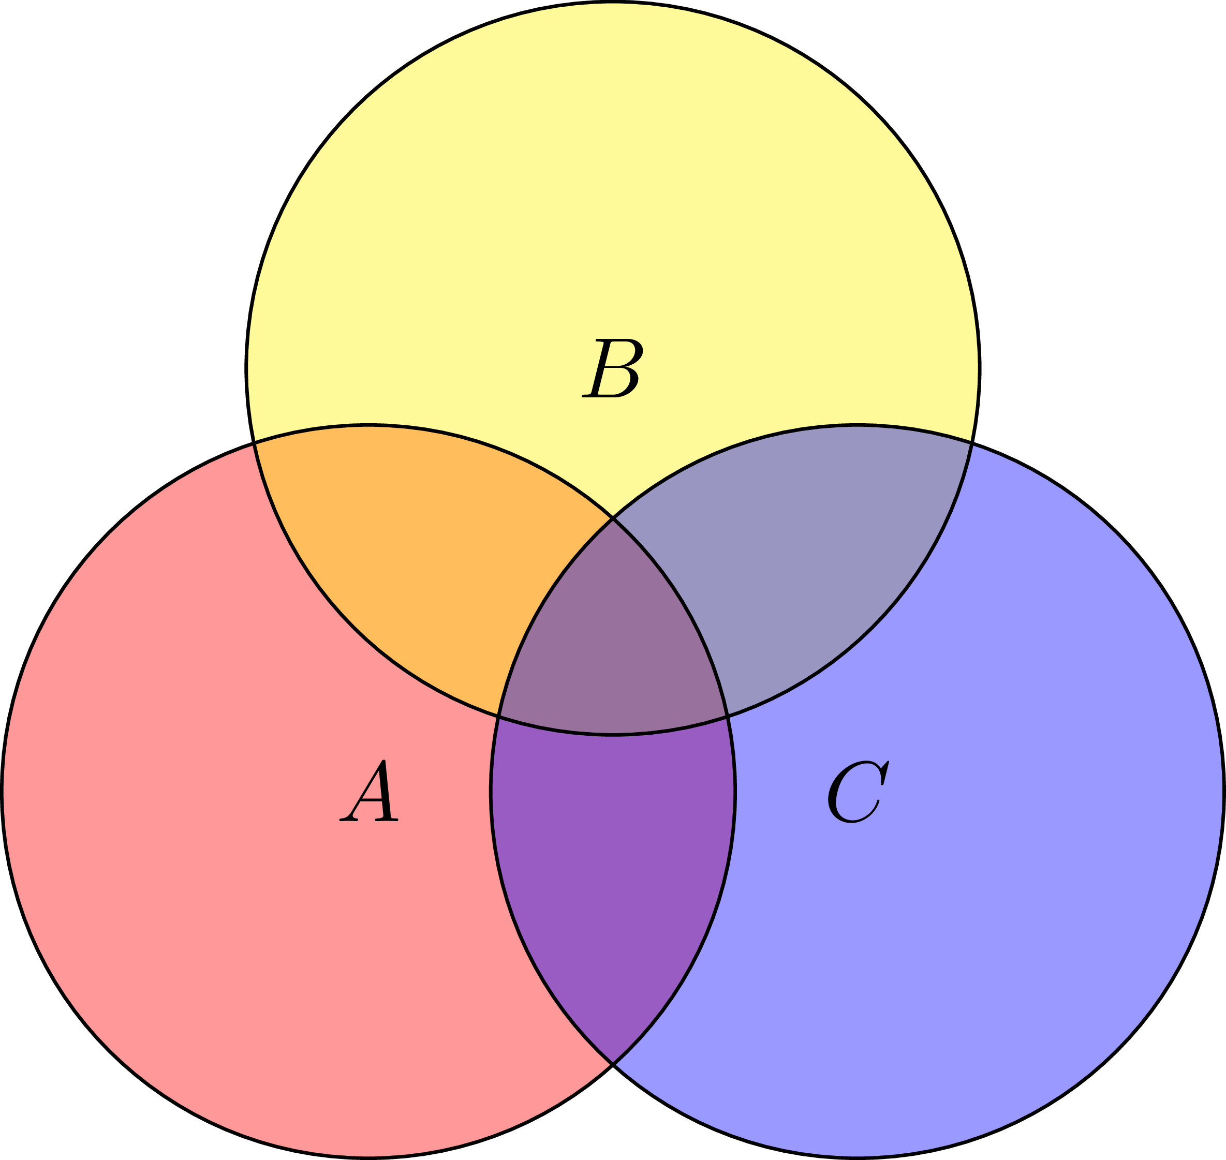
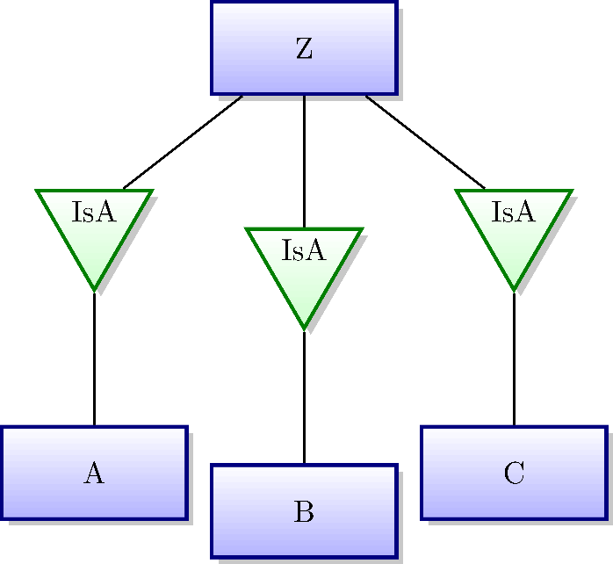
DER: Jerarquías de clases Restricciones: Solapamiento
Solapamiento (dicho de otra manera)
¿Se puede tener una entidad en A y B o B y C o A y C?
¿Sí? entonces se permite Solapamiento [por defecto]
¿No? entonces no se permite Solapamiento

Slide 24
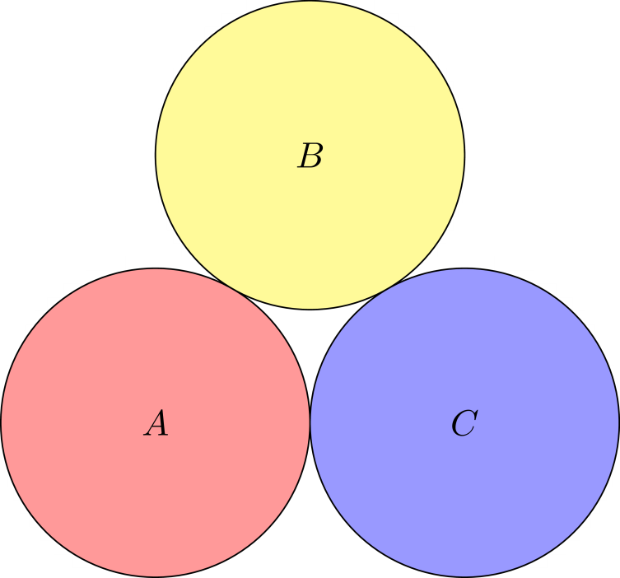
DER: Jerarquías de clases Restricciones: Solapamiento
No hay Solapamiento
No Solapamiento (dicho de manera más matemática) significa que:

Slide 25
DER: Jerarquías de clases Restricciones: Cobertura
Cobertura (Covering): ¿todas las subclases cubren la superclase?
¿Hay Cobertura aquí?
No (con suerte).

Slide 26
DER: Jerarquías de clases Restricciones: Cobertura
Cobertura (dicho de otra manera):
¿Se puede tener una entidad en Z que no esté en ni A, ni B, ni C?
¿Sí? entonces no se puede afirmar cobertura [por defecto]
¿No? entonces se puede afirmar cobertura

Slide 27
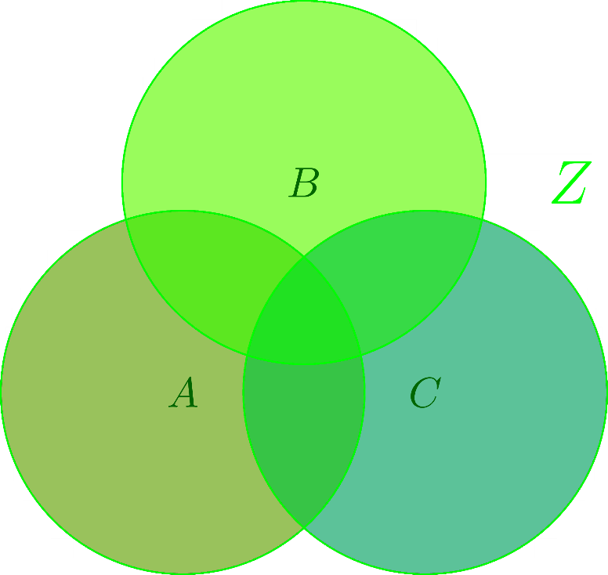
DER: Jerarquías de clases Restricciones: Cobertura
Cobertura (dicho de manera más matemática) significa que:

Slide 28
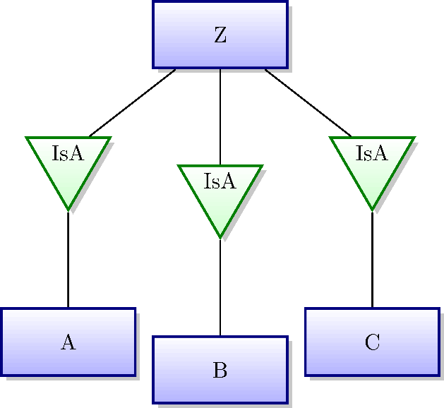
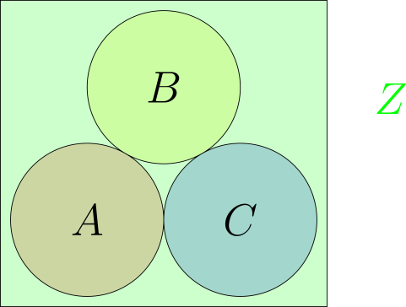
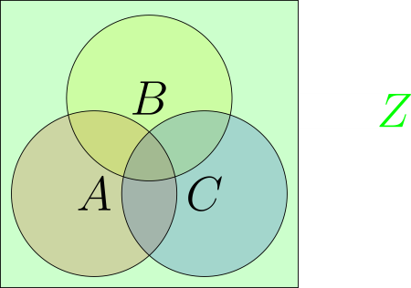
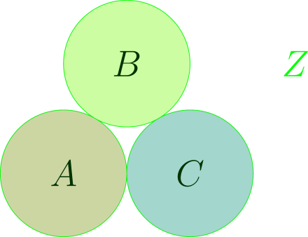
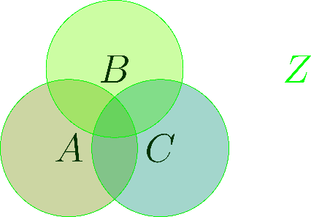
DER: Jerarquías de clases Restricciones: Cobertura y Solapamiento
Solapamiento no permitido
Solapamiento permitido
Cobertura no afirmada
Cobertura afirmada
[por defecto]

Slide 29
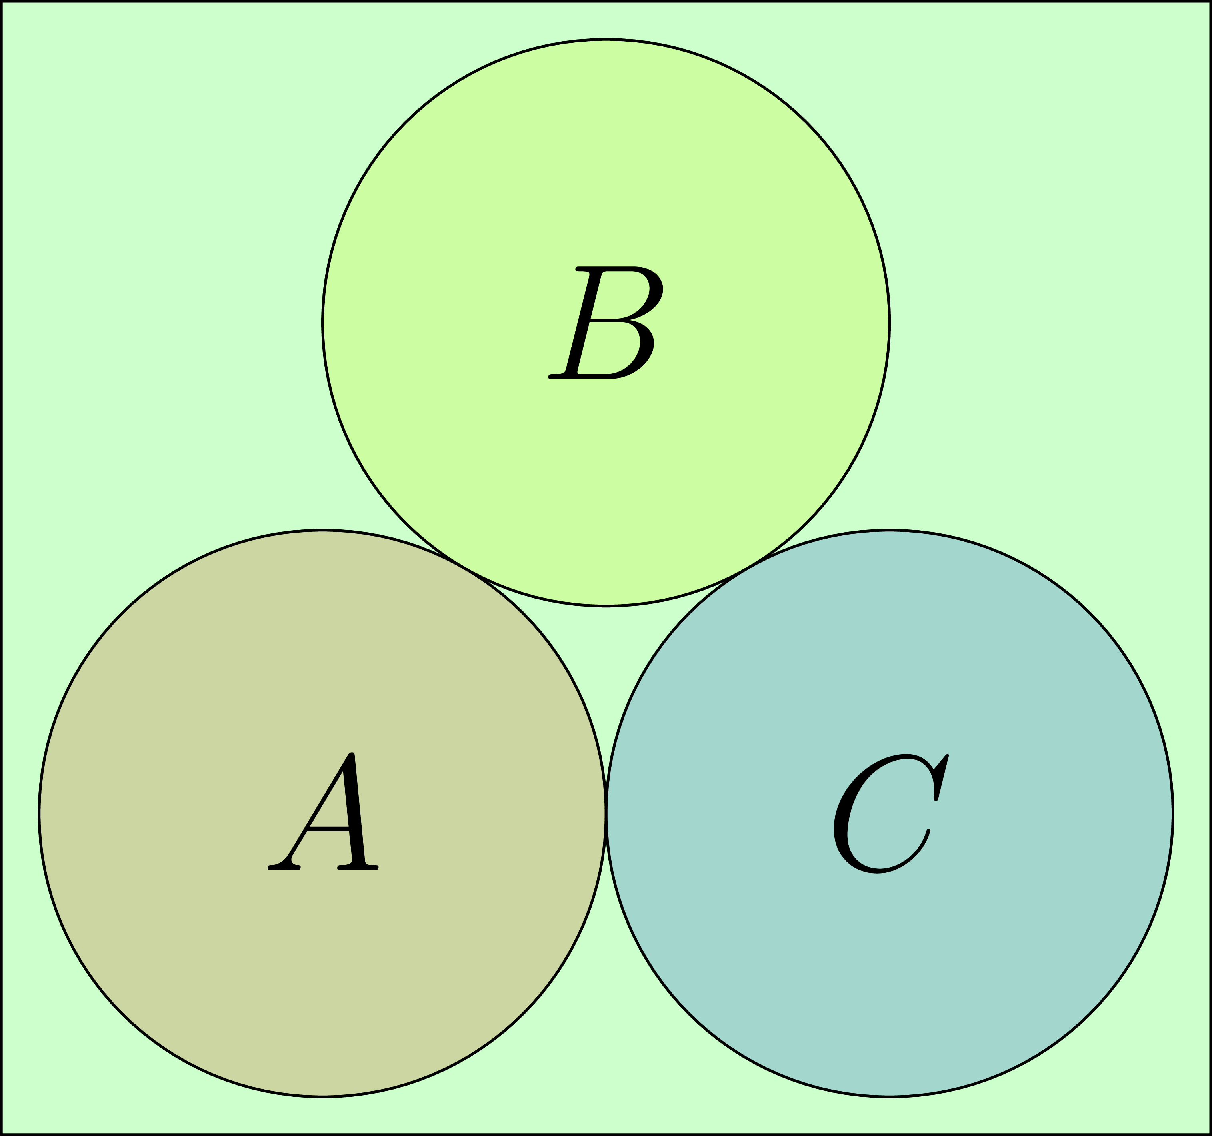
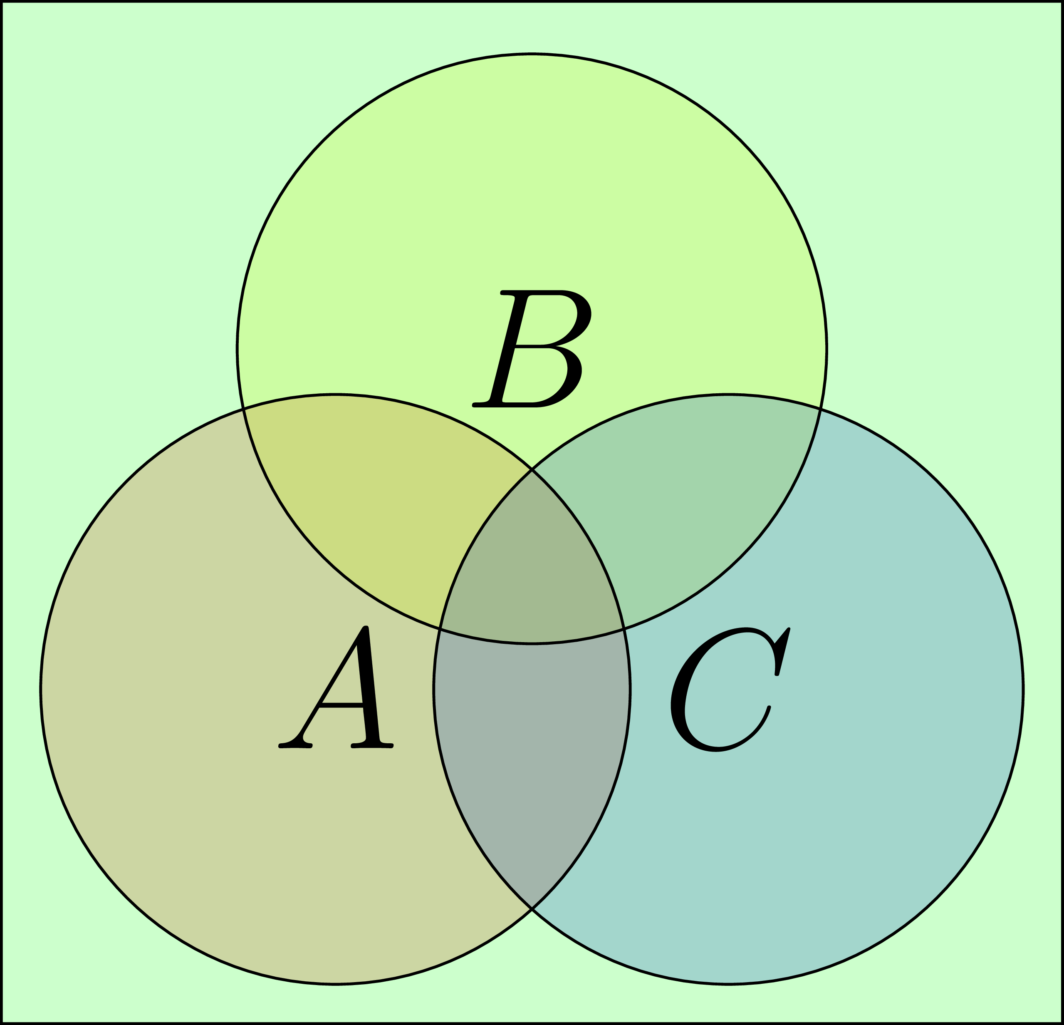
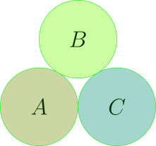
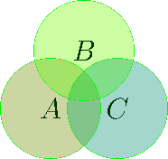
DER: Jerarquías de clases Restricciones: Cobertura y Solapamiento
Solapamiento no permitido
Solapamiento permitido
Cobertura no afirmada
Cobertura afirmada
[por defecto]

Slide 30
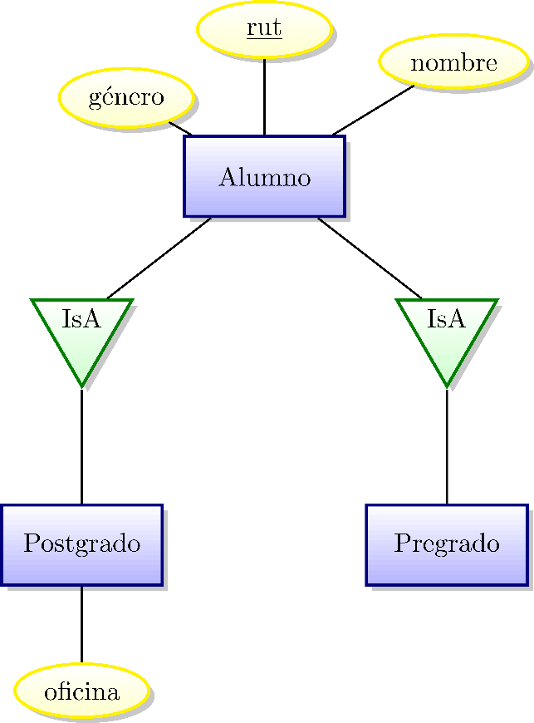
DER: Jerarquías de clases Restricciones
¿Hay Solapamiento aquí?
Depende (¿datos históricos?)
¿Hay Cobertura aquí?
Sí (de alumnos universitarios)

Slide 31
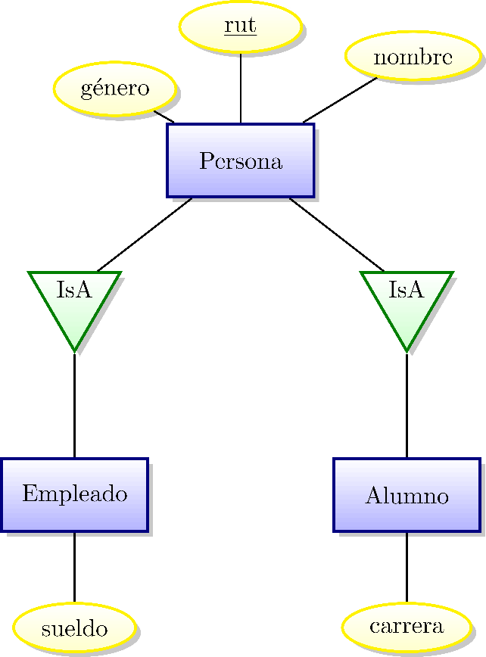
DER: Jerarquías de clases Restricciones
¿Hay Solapamiento aquí?
Sí (p.ej., auxiliar)
¿Hay Cobertura aquí?
Depende (¿visitantes?)

Slide 32
Diagrama Entidad–Relación: Entidades Débiles
Capítulo 2 |Ramakrishnan / Gehrke

Slide 33
E–R: Entidades débiles
¡No se pueden compartir llaves así!

Slide 34
E–R: Entidades débiles
¡Se llama una llave parcial!
… entidades cuya llave dependa
de la llave de otra entidad

Slide 35
E–R: Entidades débiles ¿Cuándo se usan? Tres características
(2) Varias (débiles) a una
(3) Participación total
(1) Dependencia de llave
(1) Dependencia de llave
… entidades cuya llave dependa
de la llave de otra entidad

Slide 36
E–R: Entidades débiles Un ejemplo más complejo
¿Ahora, si queremos modelar notas de alumnos?
…

Slide 37
E–R: Entidades débiles Una cadena de entidades débiles

Slide 38
E–R: Entidades débiles Una cadena de entidades débiles
¿Y si queremos guardar el nombre del alumno?
…

Slide 39
E–R: Entidades débiles Una cadena de entidades débiles
¡Repeticiones del nombre del alumno para cada nota!
(Redundante con el RUT)
¿Algún problema aquí?
…

Slide 40
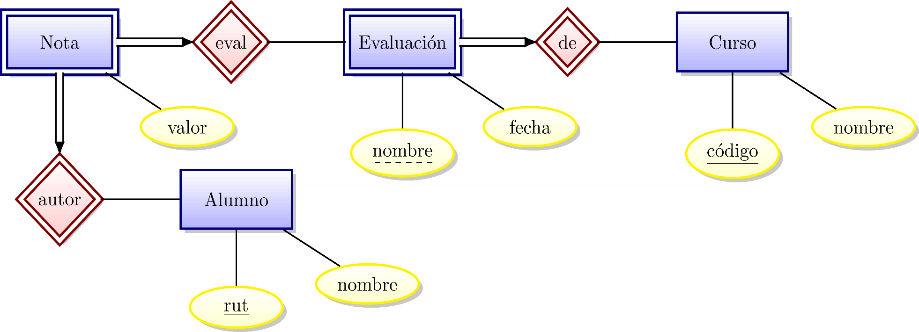
E–R: Entidades débiles Varias dependencias
¡No hay llave parcial!
¿Podemos simplificar el modelo?
…

Slide 41
E–R: Entidades débiles Relación con una entidad débil
¿Si tenemos notas por pregunta?
…

Slide 42
E–R: Entidades débiles Relación con una entidad débil
¡Un alumno puede tener varias notas por varias preguntas en la misma evaluación!
¿Algún problema aquí?
…

Slide 43
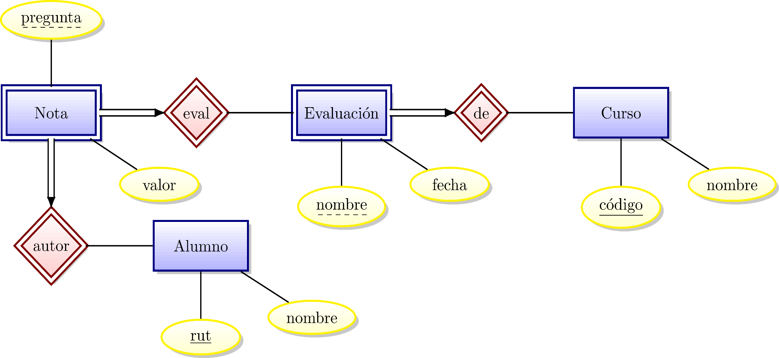
E–R: Entidades débiles Varias dependencias y una cadena
¿Algún problema aquí?
¡Todo bien! ☺

Slide 44
Diagrama Entidad–Relación: Agregación
Capítulo 2 | Ramakrishnan / Gehrke

Slide 45
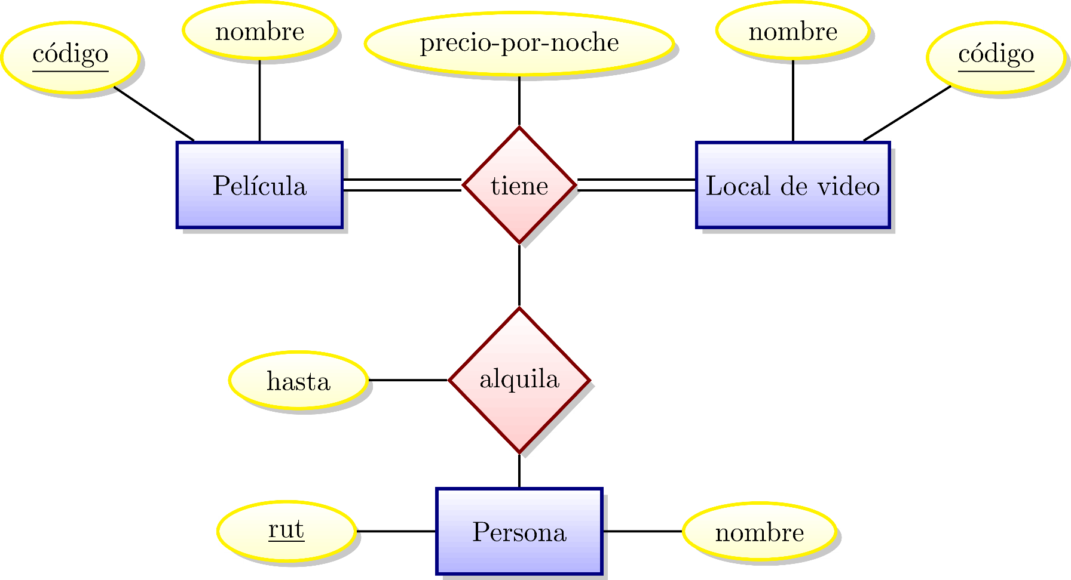
E–R: Agregación: crear una entidad virtual encapsulando una relación
La relación no está entre relaciones (hay un hueco).
La relación conecta la entidad Persona y una entidad virtual.

Slide 46
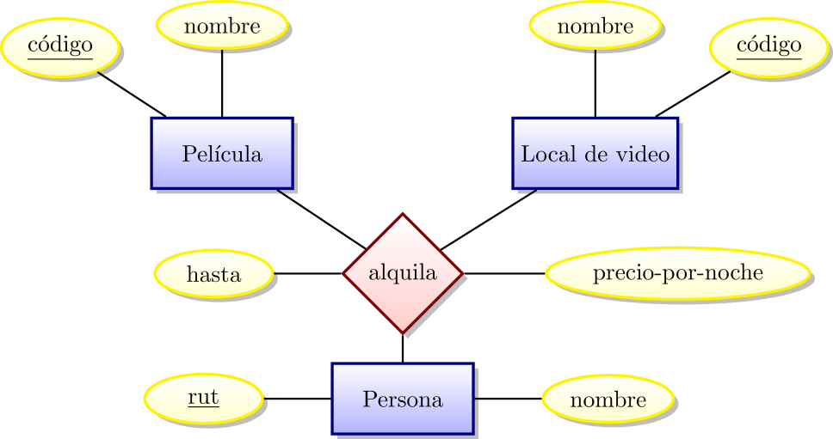
E–R: Relaciones: Agregación vs. Ternaria
No podemos guardar (p.ej.) el precio por noche de una película en un local sin saber la persona.
¿Cuál es la diferencia entre las dos opciones aquí?

Slide 47
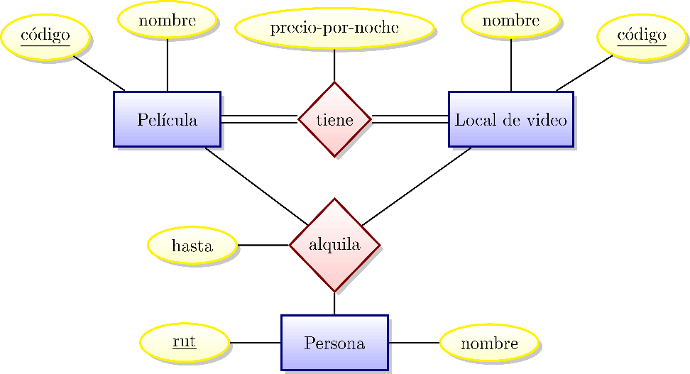
E–R: Relaciones: Agregación vs. Binaria + Ternaria
Una persona podría alquilar una película de cualquier local, incluso uno que no tenga la película
¿Cuál es la diferencia entre las dos opciones aquí?

Slide 48
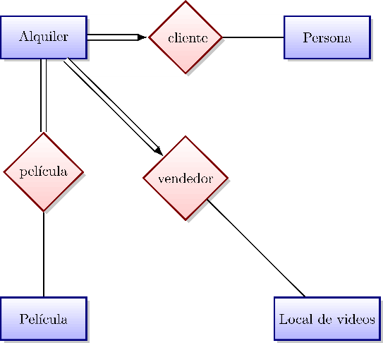
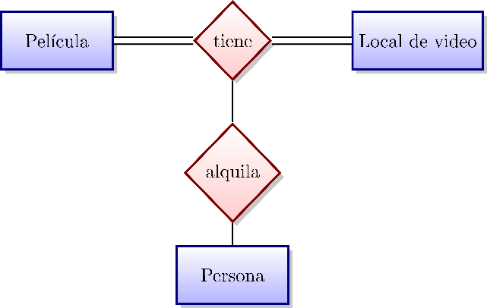
E–R: Relaciones: Binaria vs. Agregación vs. Ternaria
Más flexible
Más conciso
¡Es importante intentar ser tan conciso
como sea posible (pero no más conciso)!

Slide 49
¿Para qué necesitamos E–R?

Slide 50
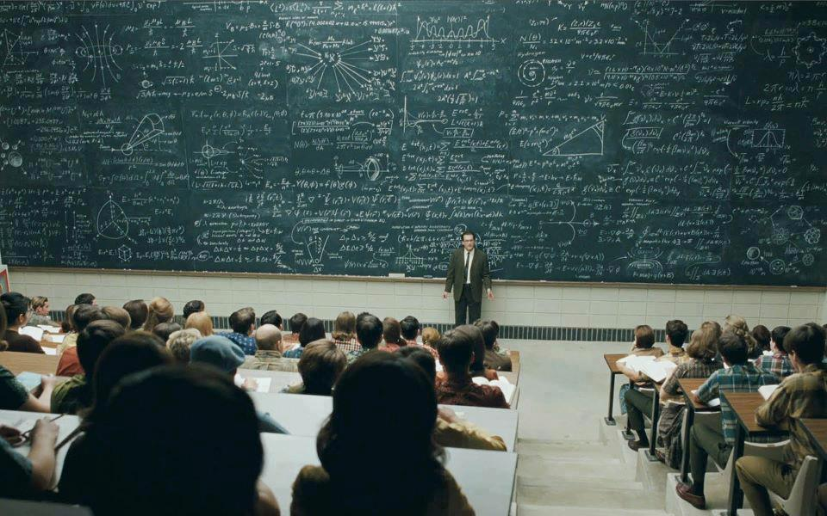

Slide 51
¿Para qué necesitamos E–R?
Modelar los requerimientos de un aplicación
De una forma menos técnica que usar tablas
Evitar redundancia / lograr un modelo conciso
Documentar restricciones conceptuales
Evitar problemas (p.ej. con llaves)

Slide 52
Ejemplo: Vino, Cerveza

Slide 53
Modelando vinos y cervezas
Vendemos vinos y cervezas. Cada vino tiene año, tipo, grados y ciudad-origen. Cada cerveza tiene ciudad-origen, tipo, grados. Vinos y cervezas tienen un precio unitario y una cantidad “en stock” cada día.

Slide 54
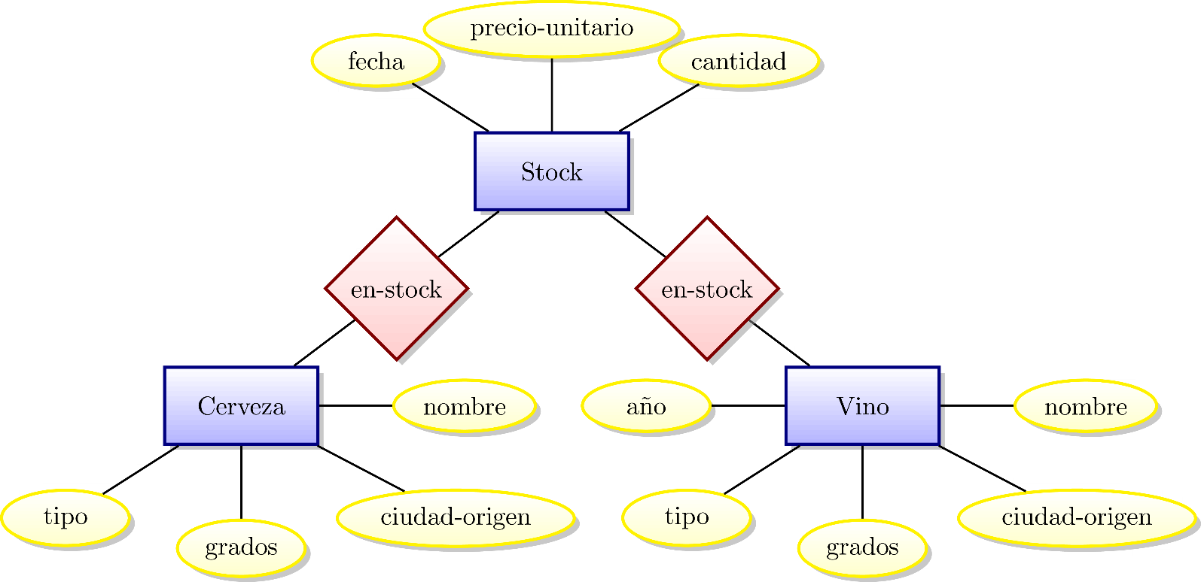
Modelando vinos y cervezas
Vendemos vinos y cervezas. Cada vino tiene año, tipo, grados y ciudad-origen. Cada cerveza tiene ciudad-origen, tipo, grados. Vinos y cervezas tienen un precio unitario y una cantidad “en stock” cada día.
No tenemos llaves …

Slide 55
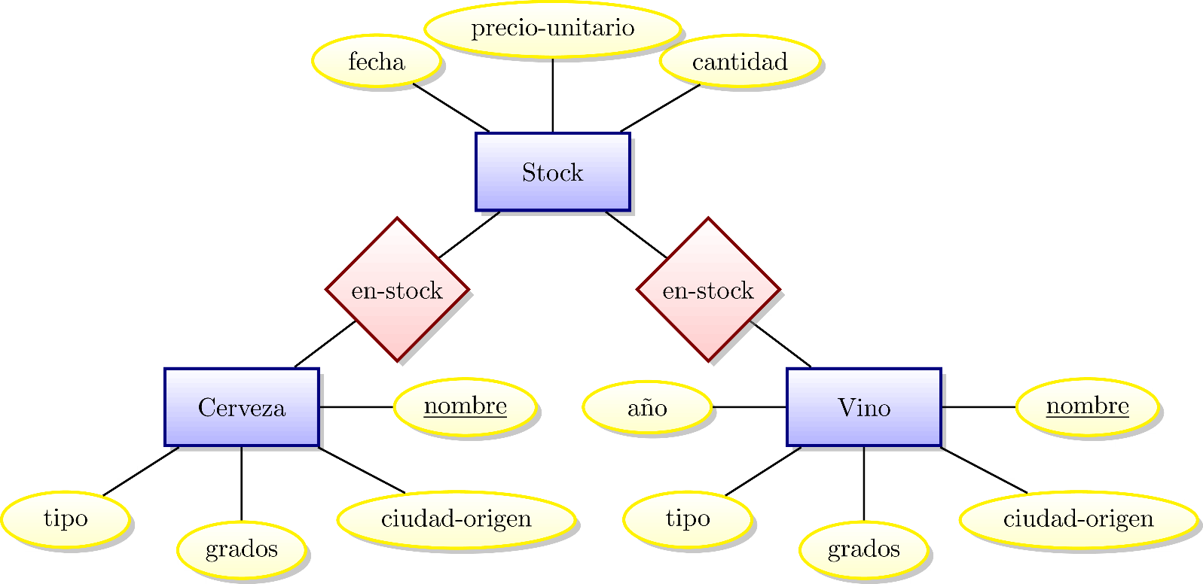
Modelando vinos y cervezas (con llaves)
Vendemos vinos y cervezas. Cada vino tiene año, tipo, grados y ciudad-origen. Cada cerveza tiene ciudad-origen, tipo, grados. Vinos y cervezas tienen un precio unitario y una cantidad “en stock” cada día.
¿Repeticiones de atributos? […]

Slide 56
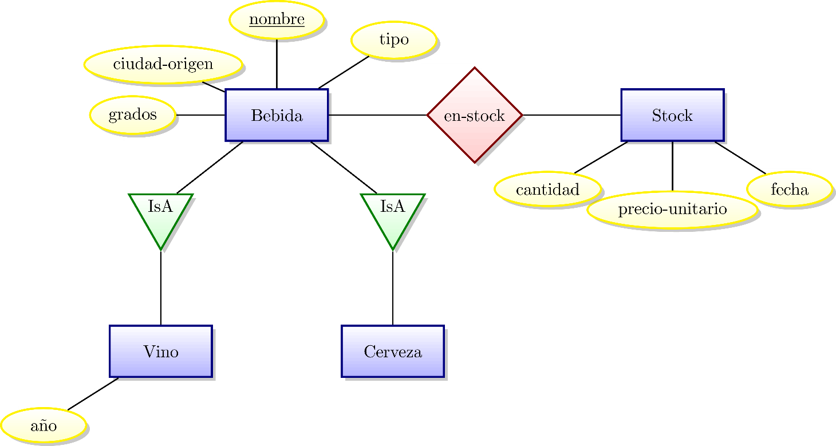
Modelando vinos y cervezas (con jerarquía de clases)
Vendemos vinos y cervezas. Cada vino tiene año, tipo, grados y ciudad-origen. Cada cerveza tiene ciudad-origen, tipo, grados. Vinos y cervezas tienen un precio unitario y una cantidad “en stock” cada día.
¿La llave del Stock? […]

Slide 57
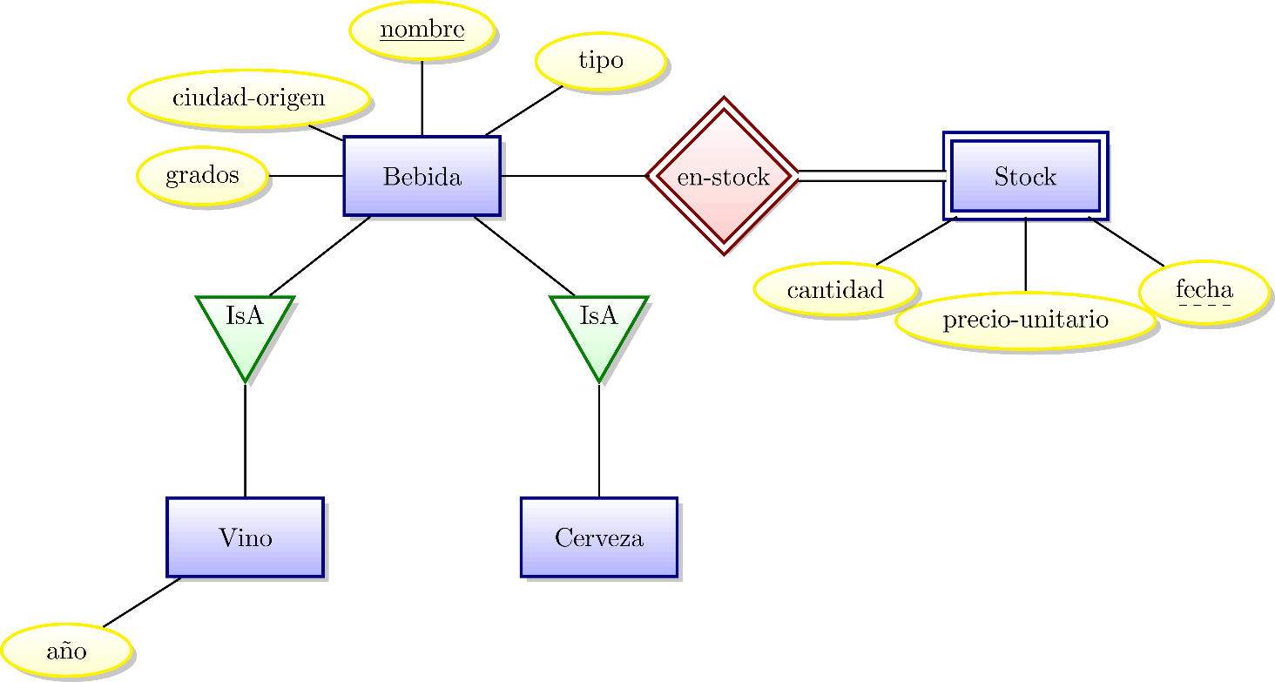
Modelando vinos y cervezas (con entidades débiles)
Vendemos vinos y cervezas. Cada vino tiene año, tipo, grados y ciudad-origen. Cada cerveza tiene ciudad-origen, tipo, grados. Vinos y cervezas tienen un precio unitario y una cantidad “en stock” cada día.
¿Multiplicidades y otras restricciones? […]

Slide 58
Modelando vinos y cervezas (con restricciones)
Vendemos vinos y cervezas. Cada vino tiene año, tipo, grados y ciudad-origen. Cada cerveza tiene ciudad-origen, tipo, grados. Vinos y cervezas tienen un precio unitario y una cantidad “en stock” cada día.
¿Si cada Bebida tiene que tener un valor de Stock? […]

Slide 59
Modelando vinos y cervezas (con restricciones)
Vendemos vinos y cervezas. Cada vino tiene año, tipo, grados y ciudad-origen. Cada cerveza tiene ciudad-origen, tipo, grados. Vinos y cervezas tienen un precio unitario y una cantidad “en stock” cada día.
Listo.

Slide 60
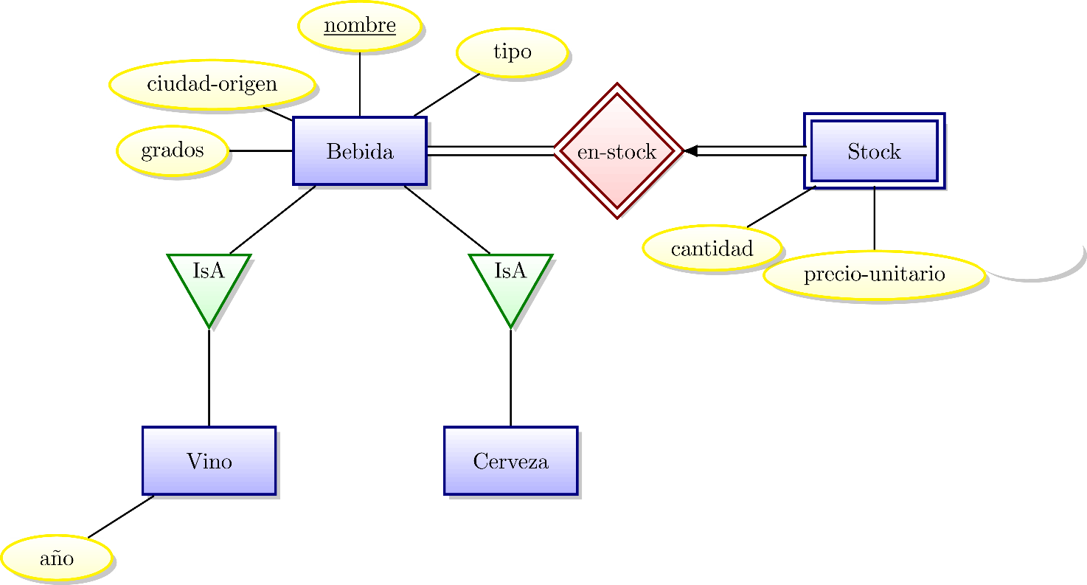
Modelando vinos y cervezas (pero …)
Vendemos vinos y cervezas. Cada vino tiene año, tipo, grados y ciudad-origen. Cada cerveza tiene ciudad-origen, tipo, grados. Vinos y cervezas tienen un precio unitario y una cantidad “en stock” actual.
¿Qué pasa sin fecha (si hay solo el stock actual)?

Slide 61
Modelando vinos y cervezas (pero …)
¡No hay una llave parcial!
Vendemos vinos y cervezas. Cada vino tiene año, tipo, grados y ciudad-origen. Cada cerveza tiene ciudad-origen, tipo, grados. Vinos y cervezas tienen un precio unitario y una cantidad “en stock” actual.

Slide 62
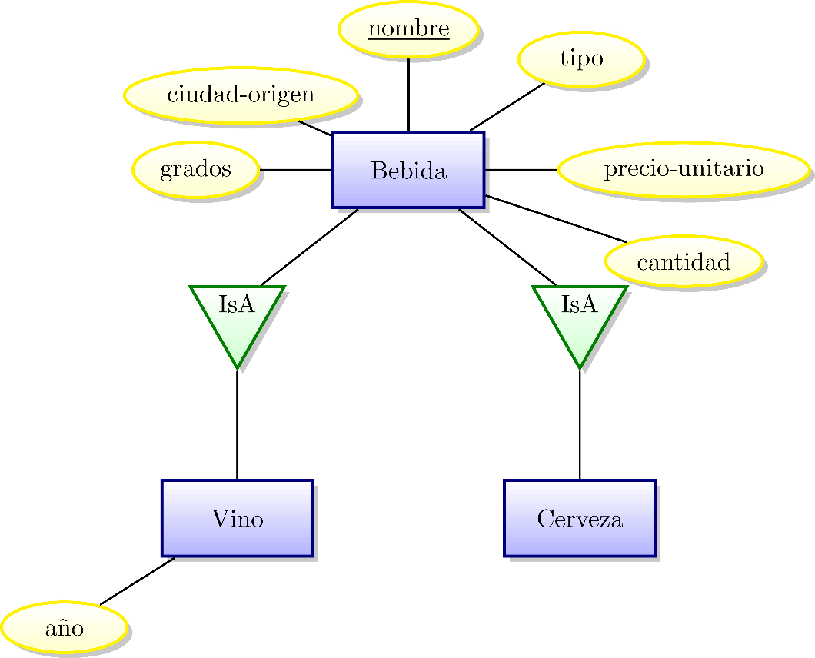
Modelando vinos y cervezas (ser más conciso)
Vendemos vinos y cervezas. Cada vino tiene año, tipo, grados y ciudad-origen. Cada cerveza tiene ciudad-origen, tipo, grados. Vinos y cervezas tienen un precio unitario y una cantidad “en stock” actual.

Slide 63
Del Modelo Entidad–Relación: Al Modelo Relacional
Capítulo 3.5 | Ramakrishnan / Gehrke

Slide 64
Modelo E–R: Entidad (con atributos y llaves) → Modelo Relacional: Tabla
(Hay que agregar el dominio)

Slide 65
Modelo E–R: Entidad (con atributos y llaves) → Modelo Relacional: Tabla

Slide 66
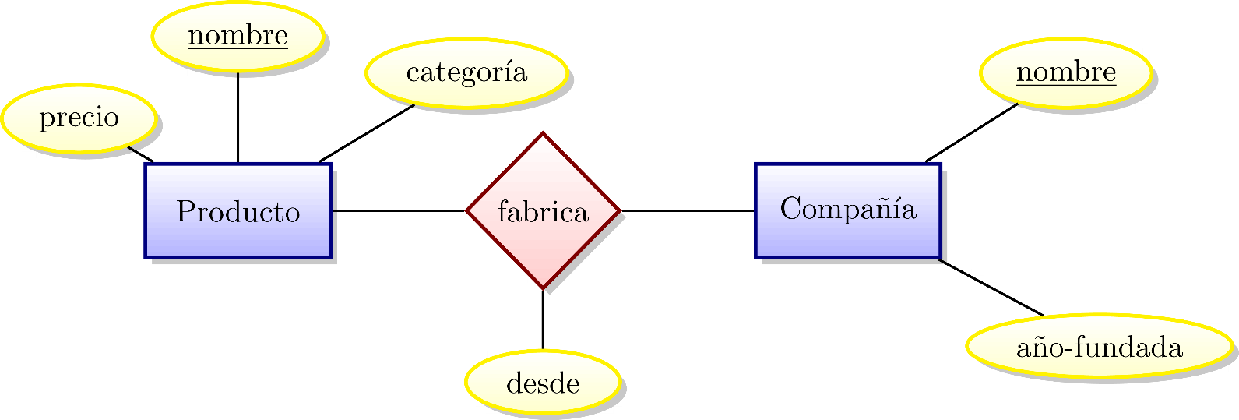
Modelo E–R: Relación (con atributos) → Modelo Relacional: Tabla
Las llaves de las entidades juntas forman una súper llave para la relación
(Tenemos que elegir el dominio)

Slide 67
Modelo E–R: Relación (con atributos) → Modelo Relacional: Tabla
Las llaves de las entidades juntas forman una súper llave para la relación
(Tenemos que elegir el dominio)
¿Por qué una súper llave y no una llave candidata?

Slide 68
Modelo E–R: Relación (con valor único) → Modelo Relacional: Tabla
Con esta restricción no se necesita c-nombre
para la llave; p-nombre forma una llave candidata.
(Tenemos que elegir el dominio)

Slide 69
Modelo E–R: Relación (llaves foráneas) → Modelo Relacional: Tabla
También una llave primaria
Una llave foránea:
Una llave primaria en otra tabla
Una llave foránea:
Una llave primaria en otra tabla

Slide 70
Modelo E–R: Relación (llaves foráneas) → Modelo Relacional: Tabla
Llaves foráneas:
Las escribiremos así
(a veces abreviadas como C.)

Slide 71
Modelo E–R: Relación (llaves foráneas) → Modelo Relacional: Tabla
¿Podemos combinar las tablas de Producto y Fabrica?
La misma llave, pero ...
un producto no tiene que ser fabricado por una compañía

Slide 72
Modelo E–R: Relación (llaves foráneas) → Modelo Relacional: Tabla
¿Podemos combinar las tablas de Producto y Fabrica?
La misma llave, pero ...
un producto no tiene que ser fabricado por una compañía
Si intentáramos combinar las tablas, tendríamos un problema
con productos sin datos de fabricación

Slide 73
Modelo E–R: Relación (llaves foráneas) → Modelo Relacional: Tabla
¿Podemos combinar las tablas de Producto y Fabrica?
No. ¡Todo bien! ☺

Slide 74
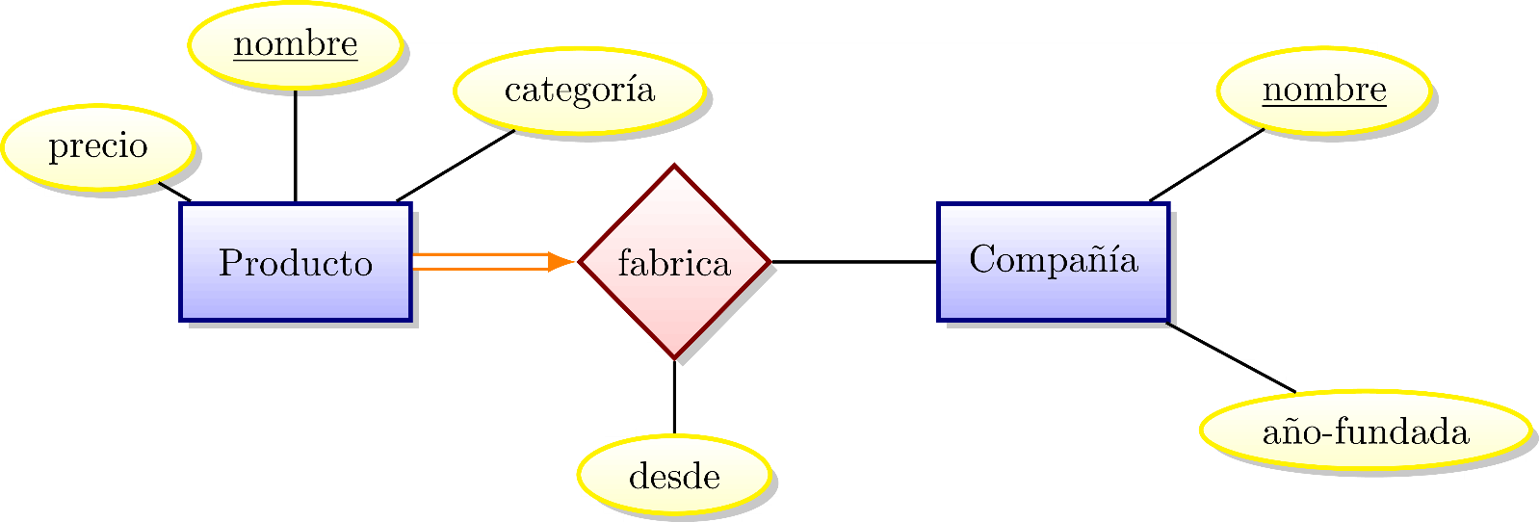
Modelo E–R: Relación (con participación) → Modelo Relacional: Tabla
¿En este caso?

Slide 75
Modelo E–R: Relación (con participación) → Modelo Relacional: Tabla
¿Es un problema con el diagrama?
¿Hay un mejor diagrama?

Slide 76
Modelo E–R: Relación (con participación) → Modelo Relacional: Tabla
¿Es un problema con el diagrama?
¿Hay un mejor diagrama?
Quizás, pero no cambia las tablas.

Slide 77
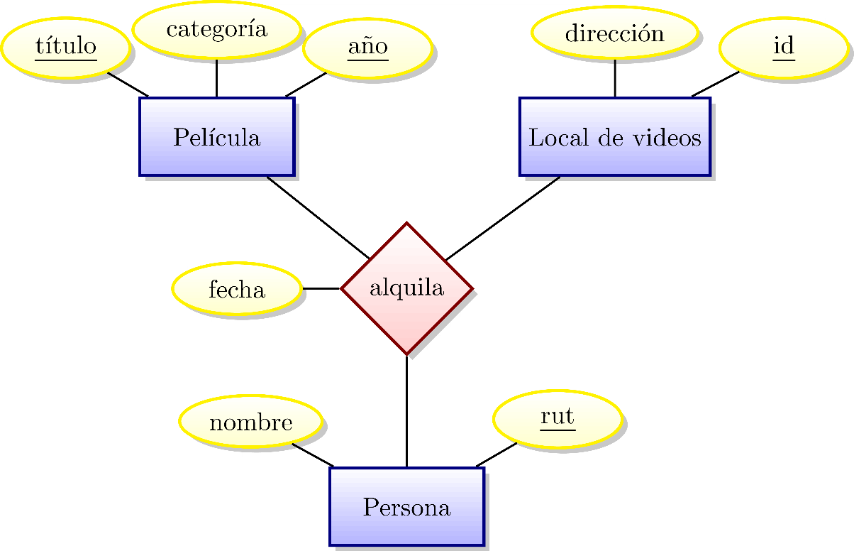
Modelo E–R: Relaciones Múltiples → Modelo Relacional: Tabla

Slide 78
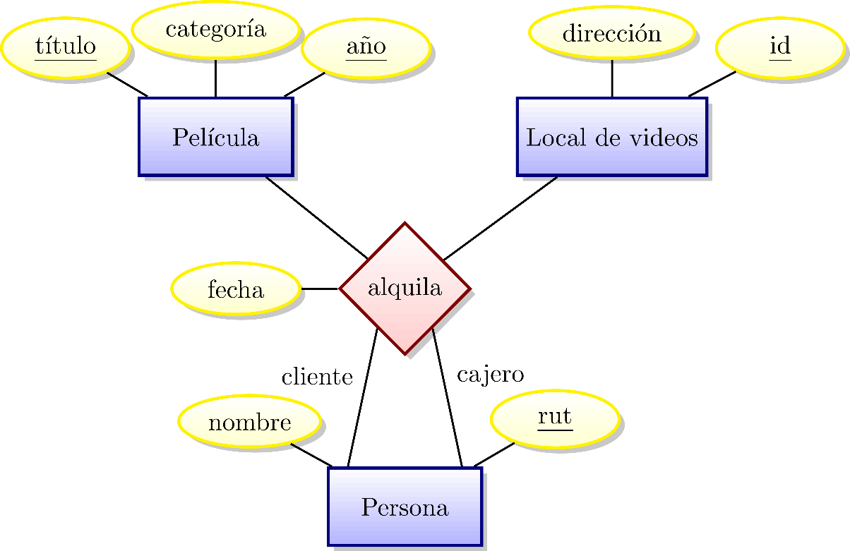
Modelo E–R: Relación (con papeles) → Modelo Relacional: Columnas distintas

Slide 79
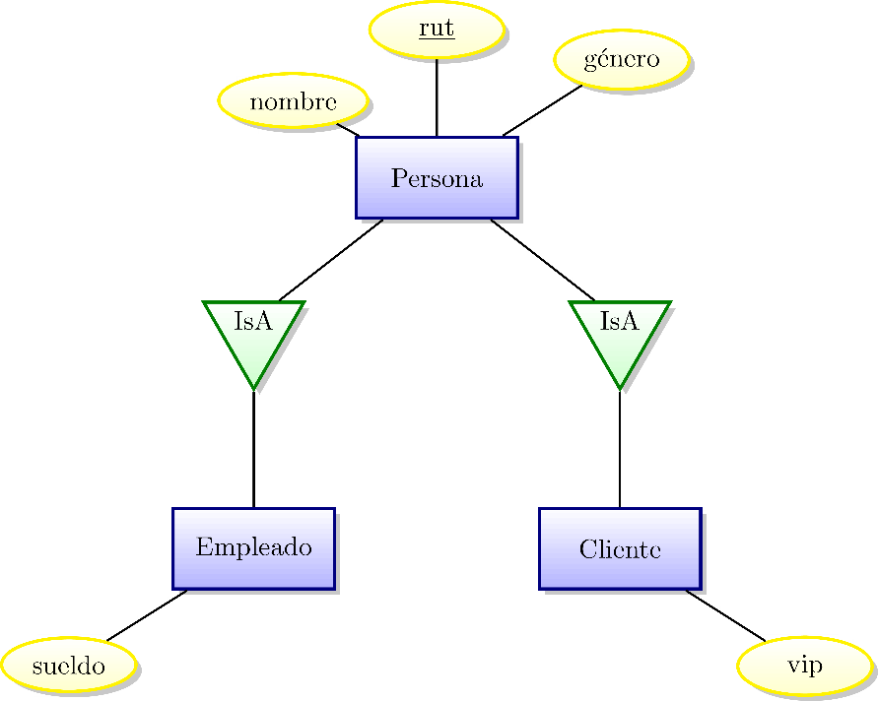
Modelo E–R: Jerarquías de clases
¿Qué vamos a hacer aquí?

Slide 80
Modelo E–R: Jerarquías de clases → Modelo Relacional: Opción 1: Tablas solo para las subclases

Slide 81
Modelo E–R: Jerarquías de clases → Modelo Relacional: Opción 2: Tabla para la superclase también

Slide 82
Modelo E–R: Jerarquías de clases → Modelo Relacional: Eligiendo una opción
1
¿Cuál es la mejor opción …
2
… con solapamiento: con Personas que sean Clientes y Empleados?
Mucho solapamiento sugiere la 2 (con menos o no solapamiento sugiere la 1)
(Si tuviéramos muchos Empleados que son Clientes también, con la 1, tendríamos que repetir los atributos generales de Personas dos veces en cada caso)

Slide 83
Modelo E–R: Jerarquías de clases → Modelo Relacional: Eligiendo una opción
1
¿Cuál es la mejor opción …
2
… sin cobertura: si hay Personas que no son Empleados ni Clientes?
Hay que elegir la 2
(Si tuviéramos Personas que no son ni Empleados ni Clientes,
no podríamos representarlas con la opción 1)

Slide 84
Modelo E–R: Jerarquías de clases → Modelo Relacional: Eligiendo una opción
1
¿Cuál es la mejor opción …
2
… con muchas consultas por el nombre de una Persona dado el RUT?
Sugiere la 2
(Con muchas de estas consultas, y con la 1, tendríamos que consultar dos tablas, pero con la 2, tendríamos que consultar una sola tabla)

Slide 85
Modelo E–R: Jerarquías de clases → Modelo Relacional: Eligiendo una opción
1
¿Cuál es la mejor opción …
2
En general …
Hay que considerar las tablas, los atributos, los datos, las restricciones, el control de acceso, etcétera,
y aplicar algo “prudente”. ☺

Slide 86
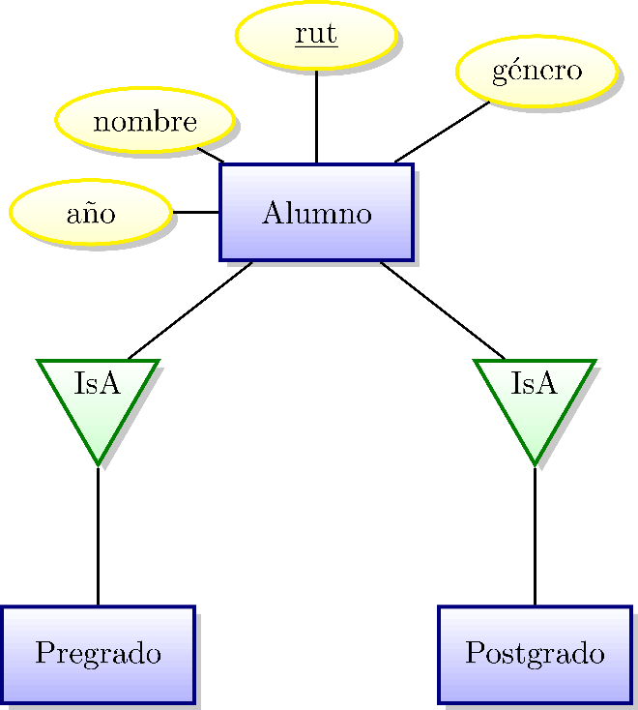
Modelo E–R: Jerarquías de clases → Modelo Relacional
¿Cuáles son las opciones en este caso?
…

Slide 87
Modelo E–R: Jerarquías de clases → Modelo Relacional
¿Pero hay otra opción aquí?
…

Slide 88
Modelo E–R: Jerarquías de clases → Modelo Relacional
¿Hay otra opción? ☺
…

Slide 89
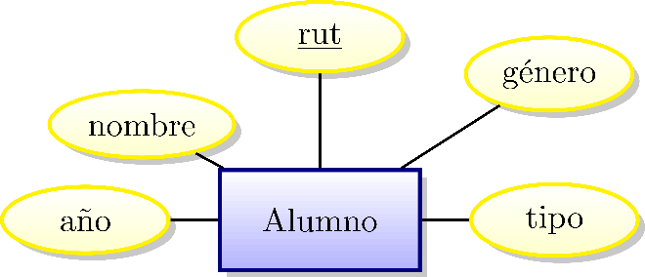
Modelo E–R: Jerarquías de clases → Modelo Relacional: Una opción implícita: Quitar la jerarquía

Slide 90
Modelo E–R: Jerarquías de clases → Modelo Relacional: Una opción implícita: Quitar la jerarquía
¿Algún problema aquí?
Tendremos mucha repetición
en la columna tipo.
(Pero es más sencillo, el sistema puede comprimirla, etcétera.)

Slide 91
Modelo E–R: Entidades débiles → Modelo Relacional: Cuidado con las llaves
¿Alguien quiere ”adivinar” qué tablas necesitamos?
¿Algún problema aquí?
La tabla De(.,.) es redundante
… y es un nombre pésimo para una tabla.

Slide 92
Modelo E–R: Entidades débiles → Modelo Relacional: No se necesita una tabla para la relación débil
Entonces …
Observación: En el libro de R&G, se mencionan atributos sobre relaciones débiles (p.ej. la figura 3.14) y por eso, se necesita una tabla para la relación. No estoy de acuerdo con eso: los atributos en tales relaciones siempre pueden ser asociados con la entidad débil dada su relación 1:n.

Slide 93
Modelo E–R: Entidades débiles → Modelo Relacional
¿Las tablas?

Slide 94
Modelo E–R: Entidades débiles → Modelo Relacional
¿Las relaciones?

Slide 95
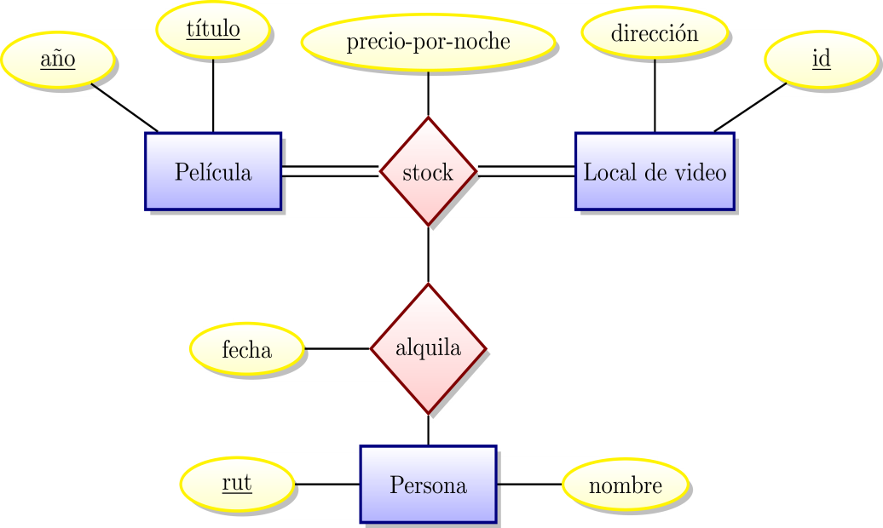
Modelo E–R: Agregación → Modelo Relacional:
¿Alguien quiere adivinar qué tablas necesitamos?

Slide 96
Modelo E–R: Agregación → Modelo Relacional:
¿Alguien quiere adivinar qué tablas necesitamos?
Dada la agregación usamos una llave foránea a la relación Stock
(no a Película y Local de video)

Slide 97
Modelo E–R: Relación → Modelo Relacional: Tabla
Aparte de las jerarquías de clases la traducción es más o menos determinista
¿Qué piensan ustedes?
¿Cuál es mejor …
… diseñar las tablas directamente o diseñar un modelo E-R antes?

Slide 99
La próxima vez, continuaremos con: El Álgebra Relacional
Capítulo 4 | Ramakrishnan / Gehrke

Slide 100
¿Preguntas?

